Slide 1
Донецкая Народная Республика
Министерство образования и науки
ГБОУ ДПО «Донецкий республиканский институт развития образования»
РЕГИОНАЛЬНЫЙ ЦЕНТР ОБРАБОТКИ ИНФОРМАЦИИ
ГИА-11 в форме ГВЭ
особенности проведения в 2024 году
Докладчик:
Коровка Е.А., проректор ГБОУ ДПО «ДОНРИРО» - директор РЦОИ
1
г. Донецк, 2024г
Notes:
Заменить комфортно

Slide 2
ГИА-11
Об особенностях проведения государственной итоговой аттестации обучающихся, осваивающих образовательные программы среднего общего образования в 2024 году в форме государственного выпускного экзамена
Государственная итоговая аттестация по образовательным программам среднего общего образования (ГИА-11) является обязательной для всех обучающихся, завершающих освоение образовательных программ среднего общего образования.
2
Notes:
Заменить комфортно

Slide 3
ГИА-11
Формы проведения
ГИА 2024 в ДНР
ЕГЭ
ГВЭ
Приказ Министерства просвещения Российской Федерации и Федеральной службы по надзору в сфере образования и науки от 22 февраля 2023 г. № 131/274 «Об утверждении особенностей проведения государственной итоговой аттестации по образовательным программам основного общего и среднего общего образования, формы проведения государственной итоговой аттестации и условий допуска к ней в 2022/23, 2023/24, 2024/25, 2025/26 учебных годах»
Нормативная база проведения ГВЭ и ЕГЭ
на территории ДНР в 2024 г
Федеральный закон от 29.12.2012 № 273-ФЗ «Об образовании в Российской Федерации»
Порядок проведения государственной итоговой аттестации по образовательным программам среднего общего образования, утверждённый Приказом Минпросвещения России и Рособрнадзора от 04.04.2023 № 233/552
3
Notes:
Заменить комфортно

Slide 4
ГИА-11
ГВЭ
ЕГЭ
Соответствие требованиям ФГОС
форма ГИА по образовательным программам СОО, проводится для определения соответствия результатов освоения обучающимися образовательных программ СОО соответствующим требованиям Федерального государственного образовательного стандарта
Получение Аттестата о СОО
Получение Аттестата о СОО
Результаты ГВЭ необходимы выпускнику для получения аттестата о среднем общем образовании, который является основным документом для продолжения обучения по иным образовательным программам
Результаты ЕГЭ в Донецкой Народной Республике по обязательным предметам также необходимы выпускнику для получения аттестата о среднем общем образовании
Русский язык и Математика
другие учебные предметы
Проведение ГИА-11 в форме ГВЭ предусматривает проведение двух обязательных экзаменов: русский язык и математика
Результаты ЕГЭ по другим учебным предметам необходимы для их предоставления в учреждения высшего образования при поступлении на обучение
4
Notes:
Заменить комфортно

Slide 5
ГИА-11
Регистрация на ГИА-11 2024
Окончена 01.02.2024
Данные,
представленные ОО по участникам ГИА-11 и предметам, выбранным ими для сдачи в 2024г
Внесены в РИС
На участие в ЕГЭ зарегистрированы
1602 выпускника ОО + 27 ВПЛ
Для выбравших форму ГВЭ
ГИА-11 на территории ДНР проводится в 2024 г с учетом некоторых особенностей, обозначенных в проекте приказа Минпросвещения РФ и Рособрнадзора
5
Notes:
Заменить комфортно

Slide 6
ГИА-11
ГВЭ проводится для:
в соответствии с Порядком проведения ГИА-11
обучающихся в специальных учебно-воспитательных учреждениях закрытого типа, в том числе в учреждениях, исполняющих наказание,
обучающихся по образовательным программам среднего профессионального образования, получающих среднее общее образование по имеющим государственную аккредитацию образовательным программам среднего общего образования,
обучающихся, экстернов с ограниченными возможностями здоровья, для обучающихся, экстернов – детей-инвалидов и инвалидов, осваивающих образовательные программы среднего общего образования.
Но в связи с оперативной обстановкой, новым регионам Российской Федерации в переходный период до 2026 года разрешно использовать форму ГВЭ не только для вышеназванных категорий
6
Notes:
Заменить комфортно

Slide 7
ГИА-11
Содержание экзаменационных материалов ГВЭ-11
ОПРЕДЕЛЯЕТСЯ:
федеральным государственным образовательным стандартом
среднего общего образования
ВКЛЮЧАЮТ В СЕБЯ:
проверку уровня образовательных достижений обучающихся,
личностных показателей,
предметных и метапредметных результатов
7
Notes:
Заменить комфортно

Slide 8
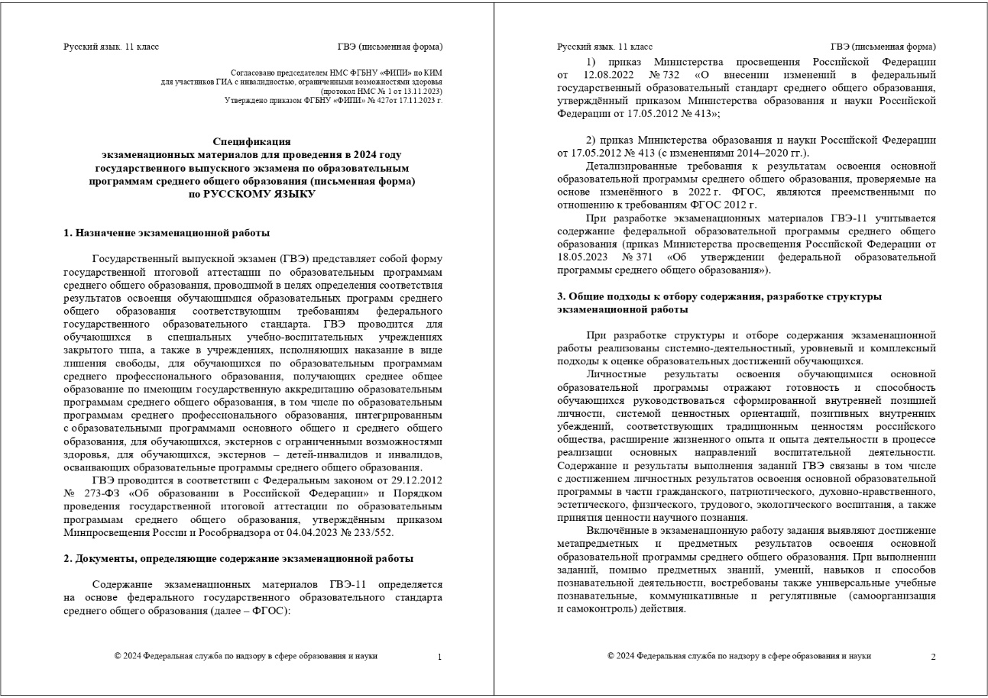
ГИА-11
Русский язык (письменная форма)
в соответствии со Спецификацией экзаменационных материалов для проведения в 2024 году государственного выпускного экзамена по образовательным программам среднего общего образования для участников ГВЭ без ОВЗ
100-е номера вариантов
Такая экзаменационная форма предусматривает написание СОЧИНЕНИЯ
300 слов
17
минимальный объем сочинения
максимальное кол-во баллов
Обязательные требования
5-10 баллов
к соответствию содержания теме,
к грамотности и точности письменной речи
= Удовлетворительно
8
Notes:
Заменить комфортно

Slide 9
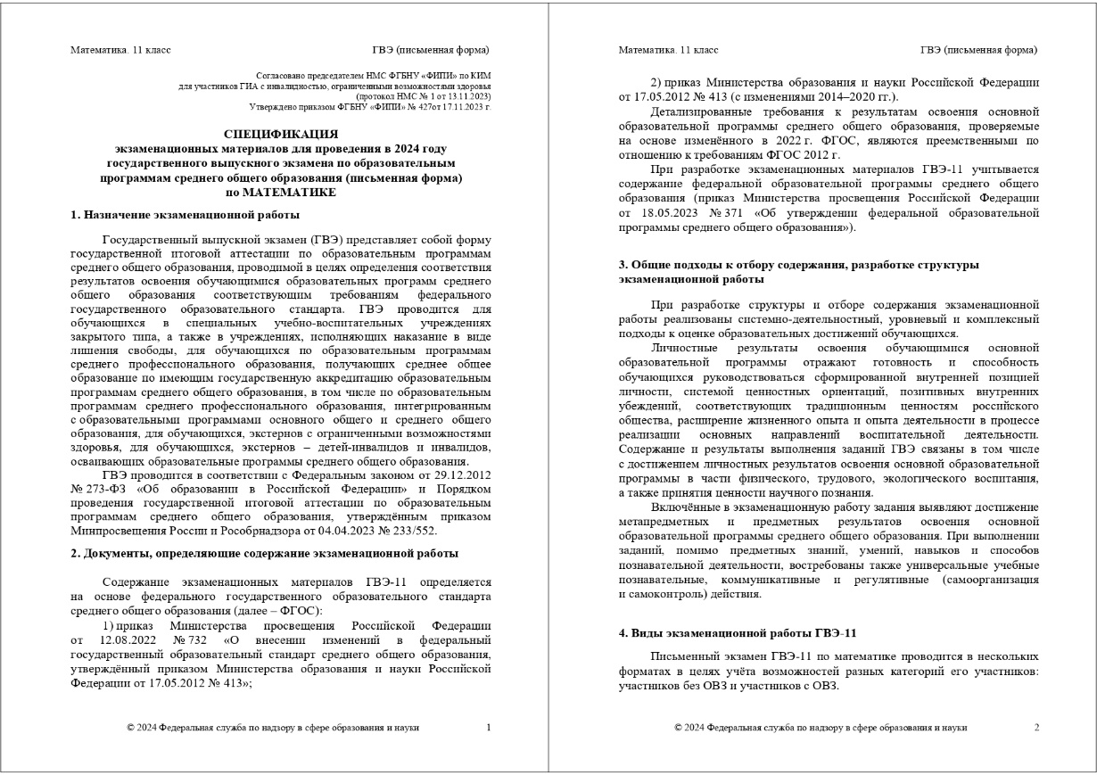
ГИА-11
Математика (письменная форма)
100-е номера вариантов
в соответствии со Спецификацией экзаменационных материалов для проведения в 2024 году государственного выпускного экзамена по образовательным программам среднего общего образования для участников ГВЭ без ОВЗ
Каждый вариант
14
14 заданий
Базовый уровень сложности
Max кол-во баллов
Ответ к каждому заданию
5-7 баллов
целое число
конечная десятичная дробь,
последовательность цифр
= Удовлетворительно
9
Notes:
Заменить комфортно

Slide 10
ГИА-11
Подготовительные и тренировочные мероприятия
с целью подготовки к проведению ГИА в форме ГВЭ
12 марта 2024 г
проведение тренировочного тестирования по русскому языку – СОЧИНЕНИЯ
тема сочинения в день проведения тренировочного тестирования РЦОИ направляется ответственным за проведение ГИА
работы проверяются в течение 2-х дней и результаты проверки направляются ответственным за проведение ГИА в городах и районах республики, а затем в РЦОИ не позднее 14 марта.
20 марта 2024 г
проведение тренировочного тестирования по МАТЕМАТИКЕ
Тренировочный КИМ в день проведения тренировочного тестирования РЦОИ направляется ответственным за проведение ГИА
работы проверяются в течение 2-х дней и результаты проверки направляются ответственным за проведение ГИА в городах и районах республики, а затем в РЦОИ не позднее 22 марта.
Notes:
Заменить комфортно

Slide 11
ГИА-11
ПРОВЕДЕНИЕ ВЕБИНАРОВ
С целью предметного рассмотрения примеров экзаменационных материалов из Банка заданий, представленных на сайте ФИПИ по русскому языку и математике, рассмотрению критериев, особенностей оценивания работ обучающихся по указанным предметам, предметными кабинетами ГБОУ ДПО «ДОНРИРО» предусмотрено проведение вебинаров
МАТЕМАТИКА
15 февраля 2024 г
РУССКИЙ ЯЗЫК -
16 февраля 2024 г
Ссылки на подключение к участию будут дополнительно направлены на адрес органов местного самоуправления муниципальных образований, осуществляющих управление в сфере образования, государственных образовательных организаций.
Notes:
Заменить комфортно

Slide 12
ГИА-11
ПОЛЕЗНЫЕ ССЫЛКИ
Разделы сайта Федерального Института Педагогических Измерений (ФИПИ)
https://fipi.ru/gve/gve-11
Раздел сайта Министерства образования и науки Донецкой Народной Республики (МОН ДНР)
http://www.mondnr.ru/organizatsiya-ege-v-donetskoj-narodnoj-respublike
Раздел сайта ГБОУ ДПО «ДОНРИРО»
http://www.gia.donriro.tilda.ws
Notes:
Заменить комфортно

Slide 13
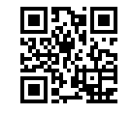
Региональный центр обработки информации 283001, Российская Федерация, Донецкая Народная Республика, г. Донецк, ул. Артема 129А +7(856) 305-18-86 электронный адрес: gia_dpr_2024@mail.ru
13

